Slide 1
Międzyresortowy Instytut Techniki Radiacyjnej
Politechnika Łódzka
Wydział Chemiczny
2 lokalizacje:
Wróblewskiego 15, Łódź 93-590 (budynek C2)
Żeromskiego 116, Łódź 90-924 (budynek A27, I piętro)
mitr@mitr.p.lodz.pl
Web: http://mitr.p.lodz.pl/

Slide 2
Prowadzimy zajęcia z zakresu
chemii fizycznej
radiochemii
fotochemii
spektroskopii
technologii informatycznych
informatyki
chemii teoretycznej i obliczeniowej
polimerów
biofizyki
biochemii
nanotechnologii
Rola Instytutu w edukacji

Slide 3
Prowadzimy i współprowadzimy specjalizacje
I stopień studiów
Chemia: Chemia biomedyczna
Nanotechnologia: Nanomateriały funkcjonalne
Technologia chemiczna: Technologie biomedyczne
II stopień studiów
Chemia: Chemia medyczna
Techniki fizykochemiczne i obliczeniowe w chemii, biologii i medycynie
Technologia chemiczna: Inżynieria biomedyczna i radiacyjna
Rola Instytutu w edukacji

Slide 4
Uczestniczymy w projektach finansowanych przez
Ministrestwo Edukacji i Nauki,
Narodowe Centrum Badań i Rozwoju,
Narodowe Centrum Nauki,
Międzynarodową Agencję Atomistyki
NATO
UE, programy ramowe
programy strukturalne (POIG, POKL)
przemysł
Rola Instytutu w badaniach

Slide 5
Współpracujemy z instytucjami zewnętrznymi
Centralne Laboratorium Ochrony Radiologicznej
Państwowa Agencja Atomistyki
Główny Instytut Górnictwa
Instytut Chemii i Techniki Jądrowej
Voith Paper Fabrics- Polska
Ecoserwis
Centrum Badawcze ABB
KikGel
Hasco-Lek
Moratex
Tricomed
USP Life Sciences
Gambro AB
RTI International
BioNanoPark
Rola Instytutu w badaniach
Notes:
Pokazujemy tu współpracę bardziej usługową, i pomijamy jednostki badawcze

Slide 6
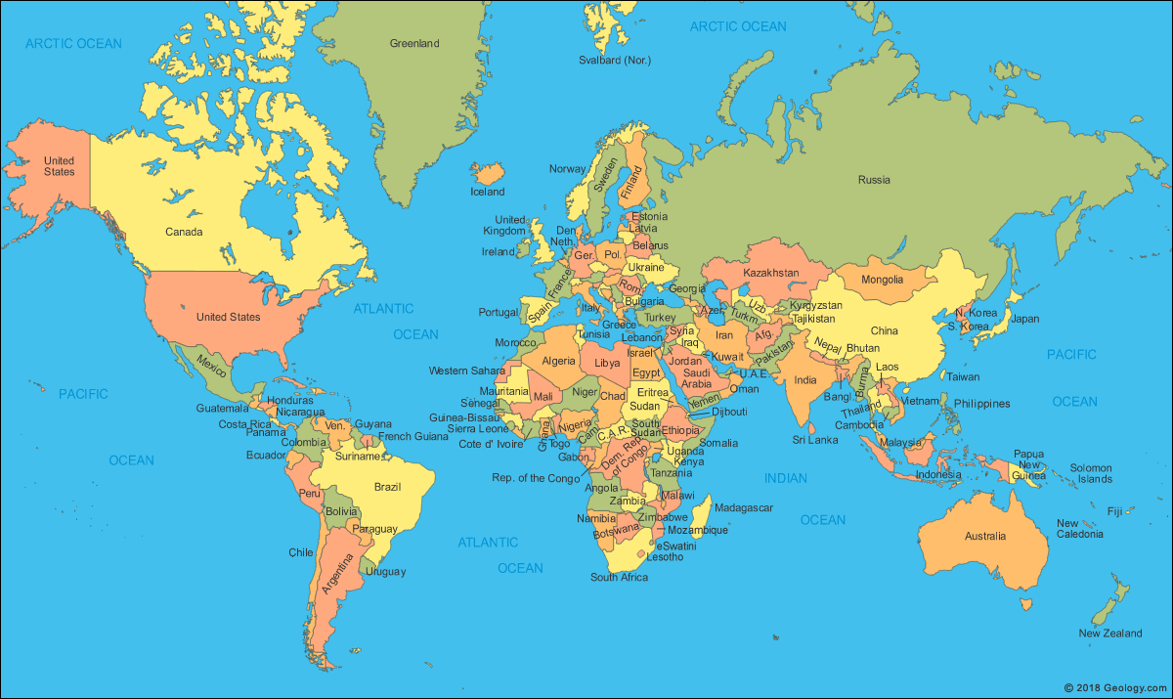
Współpracujemy z instytucjami zagranicznymi
Notes:
Strzałki kierują do poszczególnych krajów, zrobione na podstawie informacji od osób, które je przesłały plus informacji z folderu

Slide 7
Prowadzimy badania
podstawowe,
stosowane,
interdyscyplinarne
Główne cele badań
wyjaśnianie natury złożonych zjawisk i reakcji chemicznych,
udział w poprawie zdrowia i narzędzi diagnostycznych,
monitorowanie procesów zachodzących w środowisku,
rozwój nanotechnologii i nowych zaawansowanych biomateriałów dla szerokich zastosowań,
rozwiązywanie problemów związanych z różnymi źródłami energii
Rola Instytutu w badaniach

Slide 8
Posiadamy unikalne laboratoria
Komora radiacyjna sterylizacja, konserwacja, dezynfekcja
Liniowy Akcelerator Elektronów radioliza impulsowa
Laboratorium chemii radiacyjnej stosowanej oparte na polimerach biomateriały, nanostruktury, rusztowania, narządy
Laboratorium metod izotopowych
Laboratorium Laserowej Spektroskopii Molekularnej obrazowanie Ramana, spektroskopia w diagnostyce medycznej
Rola Instytutu w badaniach
Notes:
Laboratorium chemii radiacyjnej stosowanej, metod izotopowych oraz spektroskopii molekularnej zostanie omówione osobno w ramach przedstawionych obszarów badawczych

Slide 9
Główne obszary badań
nowe materiały biomedyczne
nowe związki biologicznie czynne
detekcja reaktywnych indywiduów
analiza izotopowa
symulacje komputerowe i chemia obliczeniowa
zaawansowana spektroskopia
Rola Instytutu w badaniach

